Slide 1
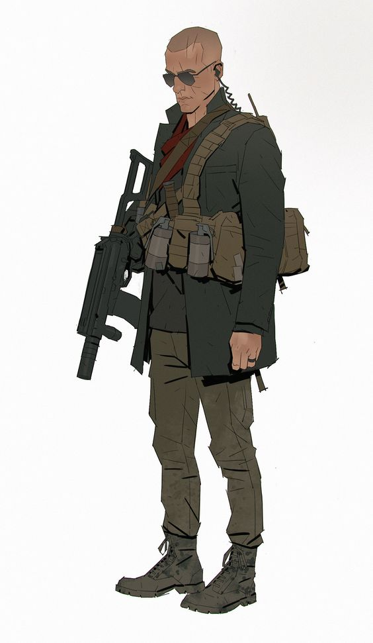
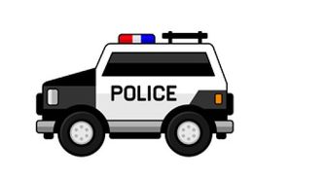
Специален режим на автомобилите от “Военната полиция”
Изготвил:Наталия Мирчева 6В

Slide 2
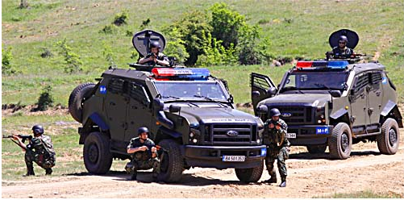
Служба "Военна полиция" е структура специализирана за опазване на реда и сигурността в Министерството на отбраната, в структурите на пряко подчинение на министъра на отбраната и в Българската армия и за гарантиране на сигурността на техния личен състав.

Slide 3
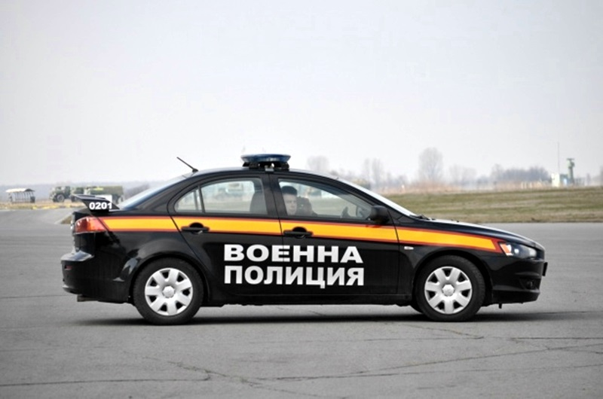
Служба "Военна полиция" е част от въоръжените сили, на пряко подчинение на министъра на отбраната. Тя действа самостоятелно или съвместно с други служби за сигурност и за опазване на обществения ред.

Slide 4
Военната полиция осъществява: 1. контрол за спазването на обществения ред и военната дисциплина от военнослужещите; 2. охранителна дейност за предотвратяване, пресичане и защита от противозаконни посегателства на лица, обекти, имущество, въоръжение, техника и мероприятия; 3. контрол върху използването на военни превозни средства;
4. осигуряване и контрол за спазването на установения пропускателен режим при влизане и излизане от охранявани обекти на Министерството на отбраната, структурите на пряко подчинение на министъра на отбраната и Българската армия и вътрешния ред в тях, включително чрез даване и спазване на задължителни указания при и осъществяване на:

Slide 5
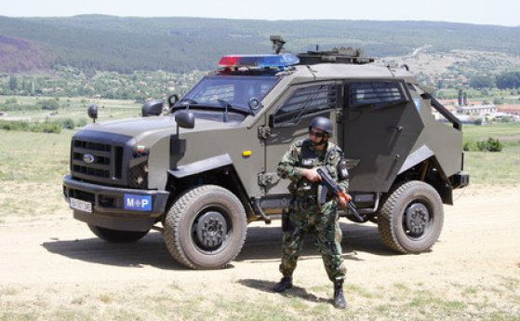
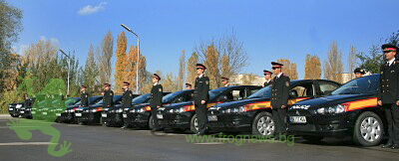
Военната полиция е оборудвана с леки коли за специалния режим на движение.Военната полиция охранява главни и важни места,като например: Министерство на отбраната, Министерство на правосъдието и други главни глави на държавата.

Slide 6
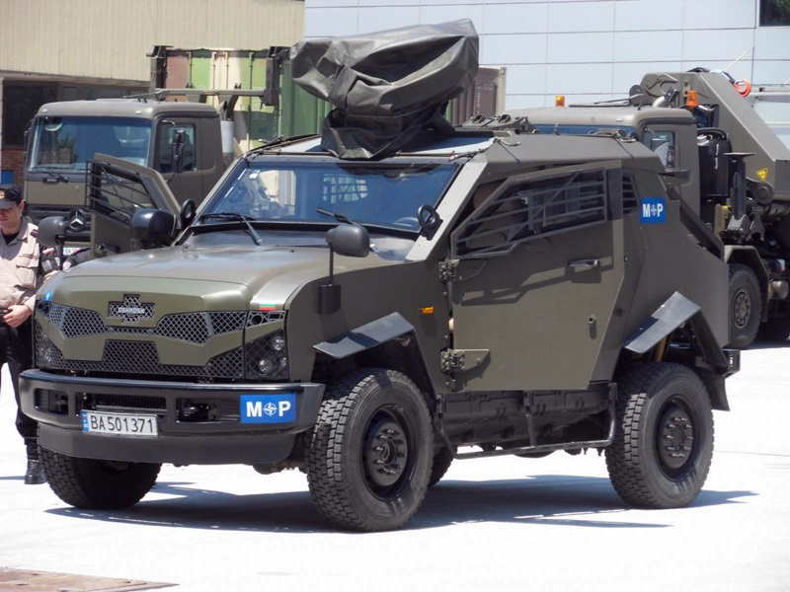
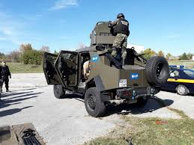
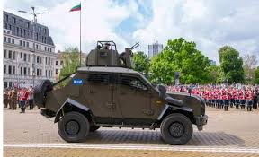
Край:)

